Slide 1
Machine learning et AI dans l’IOT sans fil
Présenté par:
Ibrahim Chahboune
Wadie Chantir
Wahiba Daoudy
Supervisé par:
Mr. Haidine

Slide 2
Plan
01
Historique
04
Exemples d'IA dans d'IOT
02
05
La convergence de l’IOT et l’IA
Introduction
03
06
Applications
Caractéristiques IA et IOT
04
Avantages de l'IOT activés par 'IA
07
Conclusion

Slide 3
Historique
AI
01
02
03
04
1950s
1960s
1970s
1980s
Algorithmes simples
Méthodes bayésiennes
Hiver de l’IA
Résurgence de la recherche en ML
Apparition du premier langage de programmation
Méthodes d’inférence statistique qui se pose sur les probabilités
Le manque d’avancement concrètes dans l’IA ( robotiques et langages)
techniques mathématiques et économiques
05
06
07
1990s
2000s
2010s
Approche axée sur les données
Regroupement de vecteurs de support
Popularité d’apprentissage profond
prend des décisions stratégiques basées sur l'analyse et l'interprétation des données
transformer les points de leur espace en un espace de caractéristiques de dimensionnalité supérieure
croissance d’apprentissage profond

Slide 4
Historique
IOT
01
02
03
04
< 1980
1993
2000
2008
Pré-internet
Internet de contenu
Internet des services
Internet des personnes
d'humain à humain
WWW, email, information …
e-productivité,
e-commerce
Réseaux sociaux:
Facebook, twitter…
05
2012
Internet des objets
machine à machine

Slide 5
Introduction
Le monde des affaires d'aujourd'hui évolue avec l'adoption de l'IoT (Internet des objets). L'IoT aide à capturer de manière visible une énorme quantité de données provenant de plusieurs sources. Cependant, la multitude de données provenant d'innombrables appareils IoT complique la collecte, le traitement et l'analyse des données. Réaliser l'avenir et le plein potentiel des appareils IoT nécessitera un investissement dans les nouvelles technologies. La convergence de l’IA (intelligence artificielle) et de l'IoT peut redéfinir le fonctionnement des industries, des entreprises et des économies. L'IdO activé par l'IA crée des machines intelligentes qui simulent un comportement intelligent et facilitent la prise de décision avec peu ou pas d'interférence humaine. La combinaison de ces deux flux profite à la fois au commun des mortels et aux spécialistes. Alors que l'IoT traite des appareils qui interagissent via Internet, l'IA permet aux appareils d'apprendre de leurs données et de leur expérience. Cette présentation explique pourquoi nous avons besoin que l'IoT et l'IA travaillent ensemble.

Slide 6
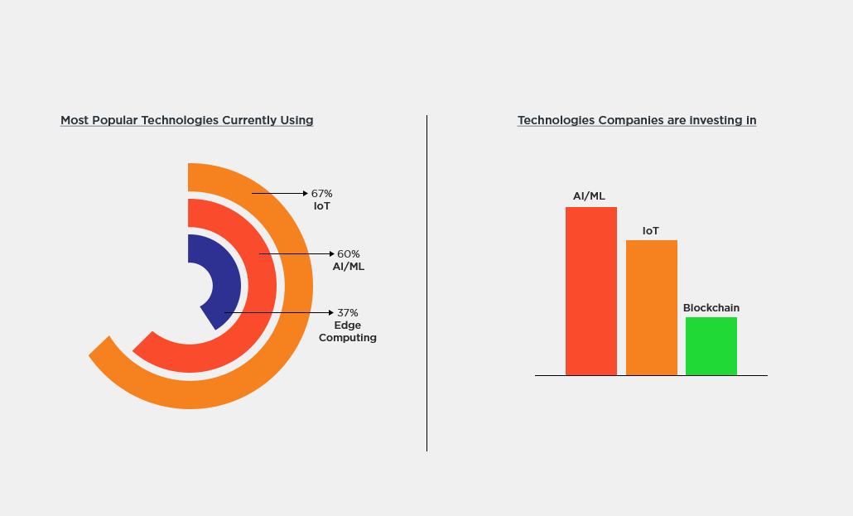
Introduction
Popularité croissante de l'IoT et de l'IA

Slide 7
Caractéristiques IA
Artificial Intelligence
Machine learning
Vs
Computers act on their own
They act according to environment
Systems display cognitive ability
Computers make decisions
It’s an application of AI
Computers observe and analyze
Predict based on previous patterns
Pre-programmed algorithms

Slide 8
Machine Learning Opportunities
01
02
Image recognition
Customization
03
04
Voice recognition
Opportunities of machine learning
Data analysis
05
06
Optical recognition
Memory data

Slide 9
Machine Learning Objectives
01
Classify data
Machine learning objectives
02
Make predictions

Slide 10
Machine Learning Uses
 | Common Uses for Machine Learning
01 | Chatbot systems
02 | Decision support
03 | Customer recommendation engines
04 | Customer churn modeling
05 | Pricing strategies
06 | Customer segmentation
07 | Image classification

Slide 11
Machine learning advantages vs disadvantages
Advantages
Disadvantages
Efficiency data managing
Continuous improvement
Lots of applications
Trend identification
Pattern identification
Data acquisition
Time and space
Time-consuming
High error possibilities
Algorithm selection

Slide 12
Machine Learning Process
01
02
03
Identify data
Choose algorithm
Analytical model
Venus has a beautiful name, but it’s hot
Mercury is the closest planet to the Sun
Despite being red, Mars is a cold place
04
05
Train the model
Run the model
Jupiter is the biggest planet of them all
Neptune is very far away from the Sun

Slide 13
AI Configuration
01
Power
AI
Memory
02
System configuration
03
Memory
Mars
04
05
Security
FPGA
06
07
MCU
Wireless
08

Slide 14
Caractéristiques IOT
01
02
IOT
03
04

Slide 15
Avantages de l'IOT activés par 'IA
Machine learnin Avantages de l'IOT activés par 'IA
Accroître l'efficacité opérationnelle
01
par exemple, apporte la puissance de l'intelligence artificielle dans l'IoT pour réduire les coûts de refroidissement de son centre de données.
Meilleure gestion des risques
02
for example, ensures worker safety by engaging AI for analyzing data sourced from connected wearable devices.
Déclenchement de nouveaux produits et services améliorés
03
par exemple, prévoit de tirer parti des technologies d'intelligence artificielle dans la mise en œuvre d'équipements de maintenance de moteurs d'avion compatibles IoT.

Slide 16
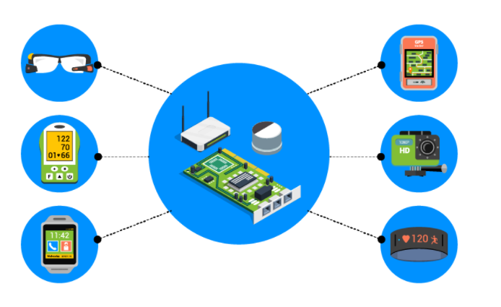
Exemples d’IA dans l’IOT
01
02
Robotics
Amazon Go
03
04
Smart Home
Healthcare
05
06
Smart Home
Self-driven
vehicules
ML for business

Slide 17
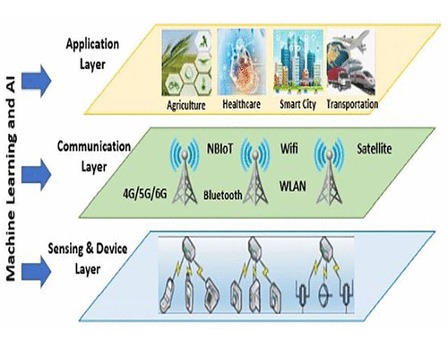
La convergence de l’IOT et IA
La structure générale des couches pour un AIoT
Le concept général de l'AIoT et la structure générale des couches pour un AIoT qui se compose de trois couches :
couche de détection et de dispositif ;
couche communication et réseau; et
couche d'application.
L'AIoT vise à intégrer des techniques d'IA et d'apprentissage automatique dans les couches de détection, de communication et d'application pour obtenir des infrastructures IoT hautes performances

Slide 18
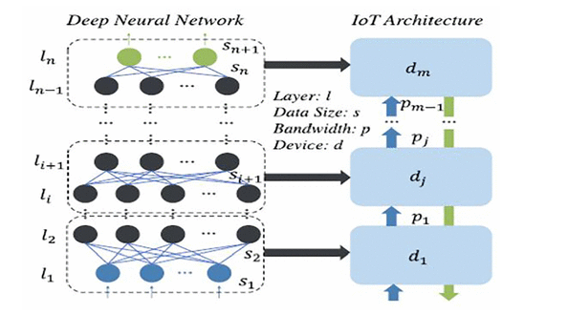
La convergence de l’IOT et IA
L'approche AAIoT proposée 1
Une limitation actuelle des systèmes DL dans les environnements IoT est l'attribution efficace des tâches de calcul. Une approche pour répartir le calcul d'inférence entre les dispositifs IoT appelés AAIoT (accélération de l'intelligence artificielle Internet des objets) a été proposée . La figure montre l'approche AAIoT proposée. Dans cette approche, le premier appareil collecte les données, effectue le calcul pour la première couche et transmet les résultats à l'appareil suivant. Ce processus est poursuivi pour les différents appareils, et le résultat final est communiqué au premier appareil. Les opérations de chaque couche dépendent des résultats de la couche précédente.

Slide 19
La convergence de l’IOT et IA
L'approche AAIoT proposée 2
D’autres auteurs ont proposé une stratégie de sélection de rendez-vous pour la collecte de données dans des WSN disjoints avec des nœuds périphériques mobiles et pour optimiser la longueur du chemin et la connectivité du réseau. Leur approche a utilisé l'algorithme d'optimisation des colonies de fourmis (ACO) pour donner deux avantages :
Simplifier la construction du chemin et le coût de calcul et
Réduire l'espace de recherche et augmenter la vitesse de convergence.
Une approche a été proposée pour l'exécution économe en énergie des tâches d'inférences d'apprentissage en profondeur pour un déploiement sur des appareils mobiles en périphérie.

Slide 20
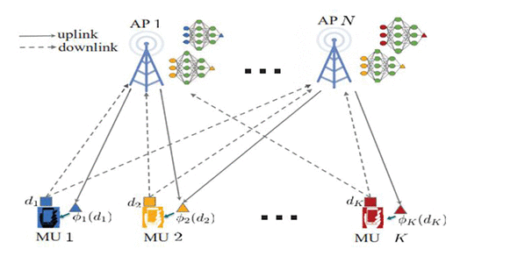
La convergence de l’IOT et IA
L'approche AAIoT proposée 2
La figure montre le modèle de système d'inférence de bord pour les DNN. Dans ce travail, les auteurs ont proposé de minimiser la somme de la consommation d'énergie de calcul et de transmission sous des contraintes probabilistes de QoS. Les auteurs ont développé une approche de minimisation de puissance repondérée en résolvant itérativement un l1 repondéré régularisé.

Slide 21
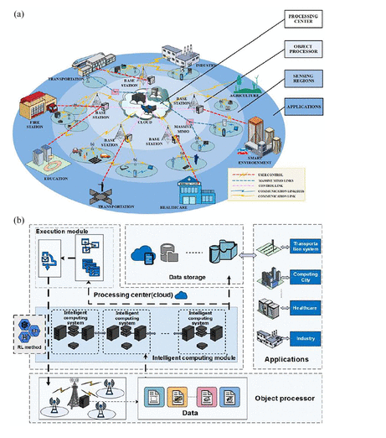
La convergence de l’IOT et IA
IOT et réseaux cellulaires activés par l'IA
Le développement de technologies de réseaux cellulaires telles que la 5G et la 6G offre la possibilité de déployer des capteurs complexes dans l'AIoT et d'optimiser les canaux de communication. Une architecture a été proposée pour l'Internet intelligent des objets 5G (5G I-IoT) qui se compose de trois composants principaux : (1) centre de traitement ; (2) processeur d'objets ; et (3) les régions de détection. La figure(a) montre l'architecture de la 5G I-IoT, et la figure (b) montre les détails du composant du centre de traitement. Le centre de traitement dans le cloud comprend le module de calcul intelligent et le module d'exécution pour traiter automatiquement les données avec des algorithmes intelligents. Des algorithmes DL sont utilisés pour concevoir le module de calcul intelligent.

Slide 22
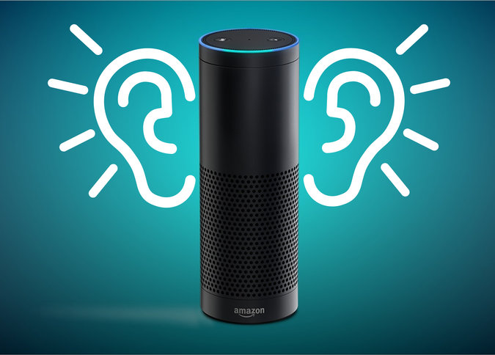

Applications
Développement d’une application d’assistance vocale qui représente la combinaison du machine learning et IOT en utilisant le langage pyhon
Notes:
L’idée de cette application est la création d’une assistante vocale comme Alexa qui va se reponder aux besoin d’utilisateur selon la commande vocale entrer, elle va faire des taches par exemples :
nous pouvons lui demander de lancer de la musique pour nous, on peut aussi lui demander l'heure, nous pouvons également connaitre des informations concernant des personnes célèbres et d’autre service.

Slide 23

Applications
Parmi les bibliothèques utilisées dans le développement de cette application on trouve :
speech_recognition:Bibliothèque pour effectuer la reconnaissance vocale
pyttsx3:pyttsx3 est une bibliothèque de conversion texte-parole en Python.
PyWhatKit: est une bibliothèque Python avec diverses fonctionnalités utiles.
Wikipedia: est une bibliothèque Python qui facilite l'accès et l'analyse des données de Wikipedia
Notes:
Bibliothèque pour effectuer la reconnaissance vocale, avec prise en charge de plusieurs moteurs et API, en ligne et hors ligne.
pyttsx3 est une bibliothèque de conversion texte-parole en Python. Contrairement aux bibliothèques alternatives, il fonctionne hors ligne et est compatible avec Python 2 et 3.
PyWhatKit est une bibliothèque Python avec diverses fonctionnalités utiles. Il est facile à utiliser et ne nécessite aucune configuration supplémentaire.
Wikipedia est une bibliothèque Python qui facilite l'accès et l'analyse des données de Wikipedia.
Il exist d’autre bibliotheque comme datetime qui permet de générer le temps real ,pyjoke permet de générer des blagues en tant que service.

Slide 24
Applications
Notes:
Comme vous pouvez le constater , notre application présente le principe d’Alexa qui est utilisée dans les smarthome . A travers celle-ci ,on a pu avoir des services grâce à des simple commande vocale,
Et maintenant , on va voir clairement comment Alexa peut être exploitée dans le domaine d’IOT

Slide 25
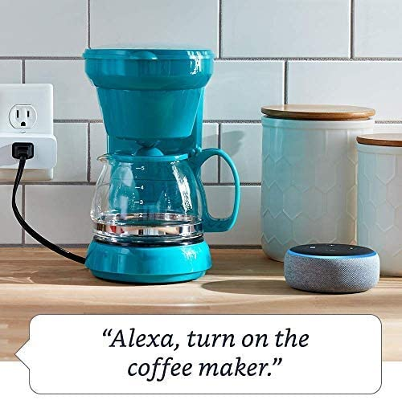
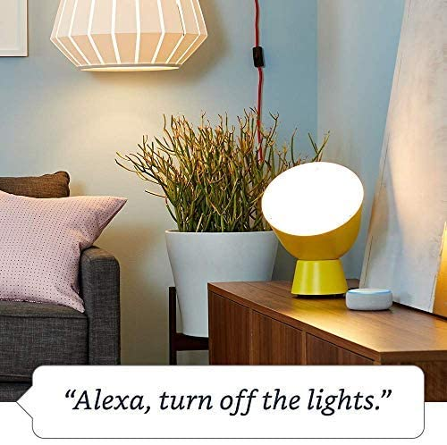
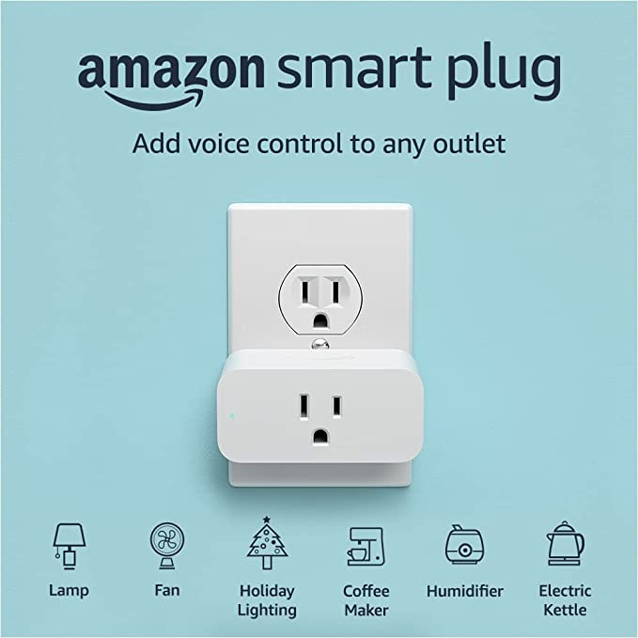
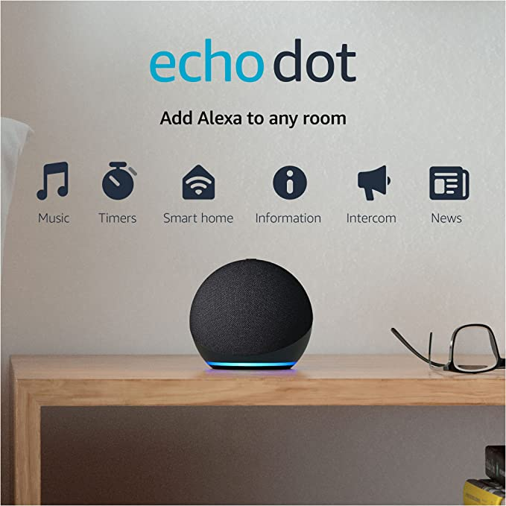
Applications
Parmi les exploitations d’Alexa dans le demaine Iot on trouve
Notes:
Amazon Smart Plug nous permet d'utiliser notre voix pour contrôler les lumières, les ventilateurs, les cafetières, etc. C’est-à-dire on peut Programmez les lumières, les ventilateurs et les appareils pour qu'ils s'allument et s'éteignent automatiquement, ou les contrôler à distance lorsque nous sommes absent.Biensur , cela nécessite obligatoirement un appareil compatible avec Alexa.

Slide 26

Applications

Slide 27
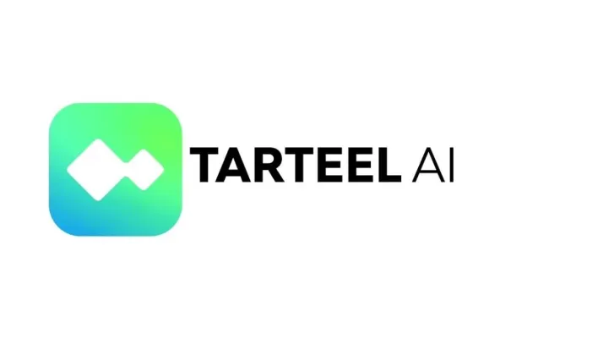
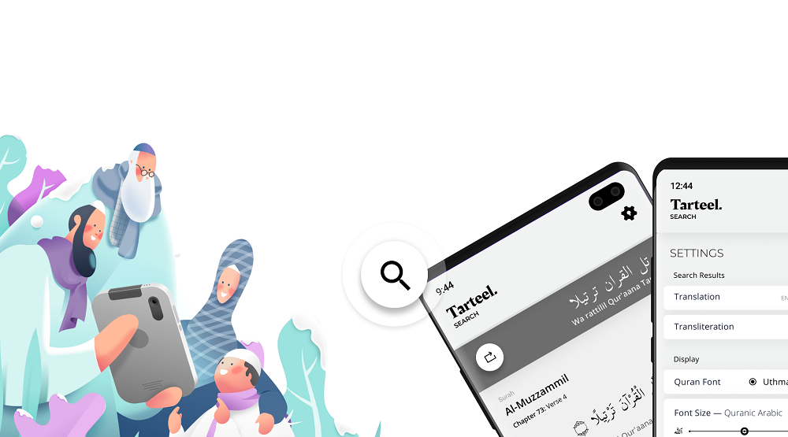
Applications
Parmi les fonctionnalité de tarteel Ai on trouve :
Corrections des mots:
Tarteel suit de près votre récitation et vous avertit des mots incorrects
Mots manquants
Evitez les confusions. Tarteel applique une structure de phrase correcte et détecte quand vous manquez un mot ou récitez le mauvais verset.
Mutashabihat (équivoques)
Tarteel vous présente des versets similaires lorsque vous faites une erreur afin que vous puissiez comprendre la distinction entre l'erreur et les versets corrects.
Notes:
Avant de terminer je vous montrer une application proche de alexa qui permmette d’apprender,d’écouter , de lire le Quran on se basant sur l'intelegence artificiel et le machine learning
Le nom de cette application et tarteel Ai developeé on 2016 par Mohamed Moussa

Slide 28
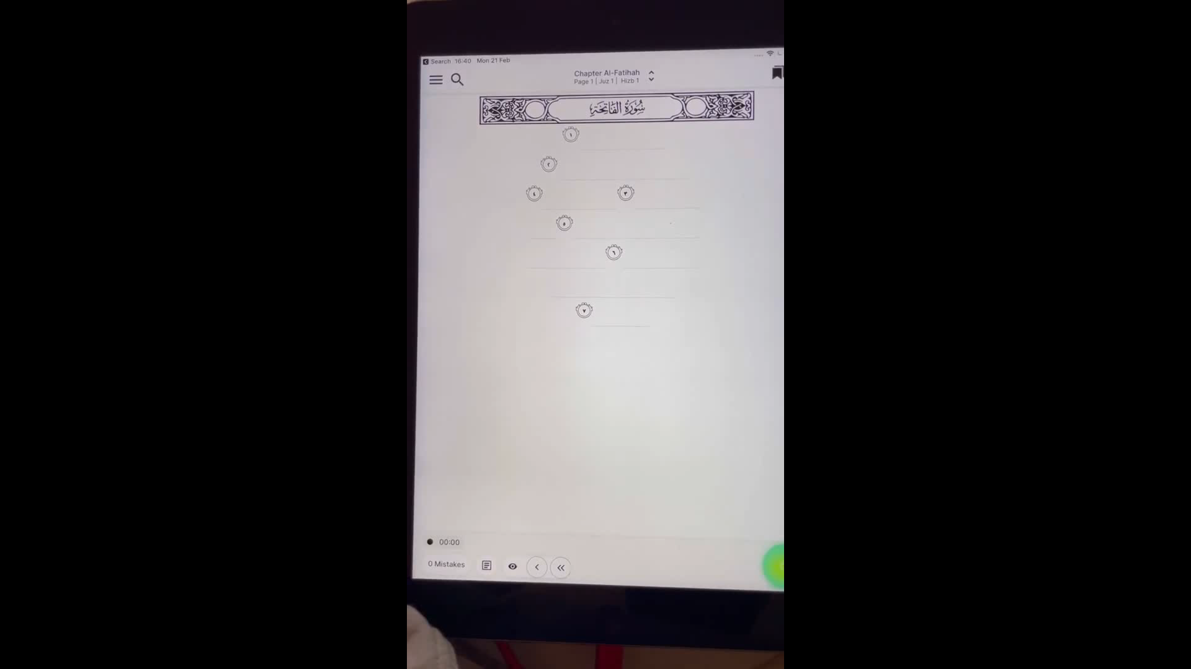
Applications

Slide 29
Conclusion
Sans analyse alimentée par l'IA, les appareils IoT et les données qu'ils produisent sur le réseau auraient une valeur limitée.
les systèmes d’IA ne peuvent pas être puissants dans les environnements commerciaux sans l’influence des données générées par l'IoT
la puissante combinaison de l'IA et de l'IoT peut transformer les industries et les aider à prendre des décisions plus intelligentes à partir de la croissance explosive des données chaque jour
Notes:
“Sans analyse alimentée par l'IA, les appareils IoT et les données qu'ils produisent sur le réseau auraient une valeur limitée. De même, les systèmes d'IA auraient du mal à être pertinents dans les environnements commerciaux sans que les données générées par l'IoT n'affluent. Cependant, la puissante combinaison de l'IA et de l'IoT peut transformer les industries et les aider à prendre des décisions plus intelligentes à partir de la croissance explosive des données chaque jour. L'IoT est comme le corps et l'IA le cerveau, qui ensemble peuvent créer de nouvelles propositions de valeur, des modèles commerciaux, des sources de revenus et des services.

Slide 30
Références
https://www.clariontech.com/blog/ai-and-iot-blended-what-it-is-and-why-it-matters : Introduction
https://appinventiv.com/blog/ai-and-iot-will-transform-your-business/ : Exemples
https://skelia.com/articles/artificial-intelligence-in-iot-4-examples-how-to-make-use-of-it/ : Exemples/Benefits
https://siecledigital.fr/2018/08/20/histoire-intelligence-artificielle/ : Histoire
https://journals.sagepub.com/doi/full/10.1177/15501477211062835 : Convergence Iot et IA
https://www.pei-france.com/article/nous-devons-passer-dautres-caps-de-liot-pour-arriver-a-linteroperability-of-things/
For more information about editing slides, please read our FAQs or visit Slidesgo School:
https://slidesgo.com/faqs and https://slidesgo.com/slidesgo-school

Slide 31
Abréviations
You can add and edit some to your presentation to present your data in a visual way.
les réseaux de capteurs sans fil mobiles (WSN))

